Slide 1
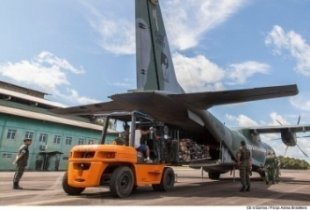



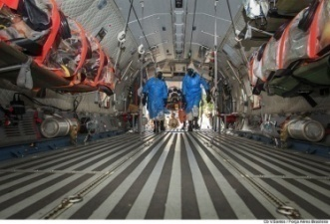
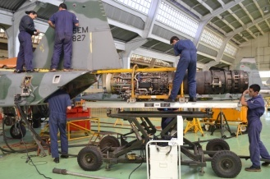
COMPRAS CENTRALIZADAS NO COMANDO DA AERONÁUTICA
A EXPERIÊNCIA DO CELOG NA AQUISIÇÃO

Slide 2


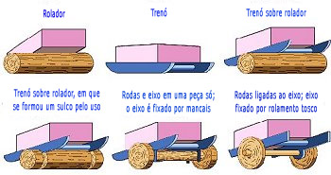

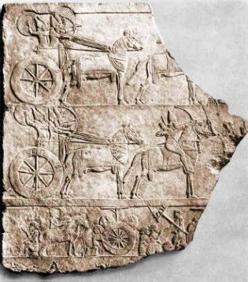
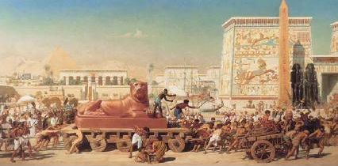

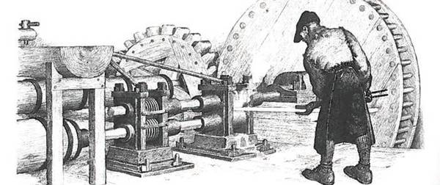
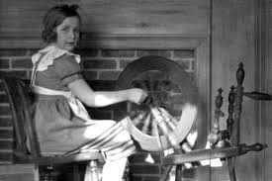

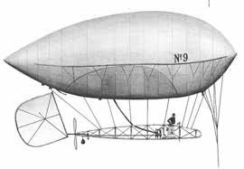
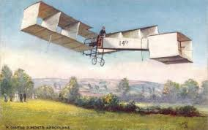
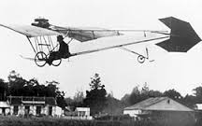

Slide 3



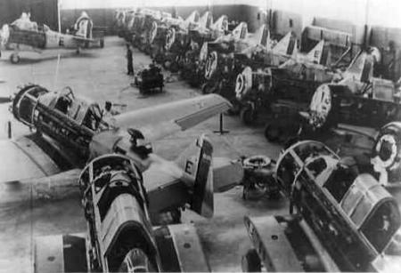

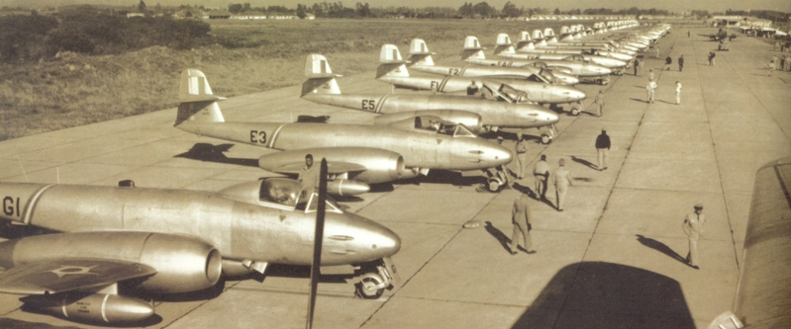
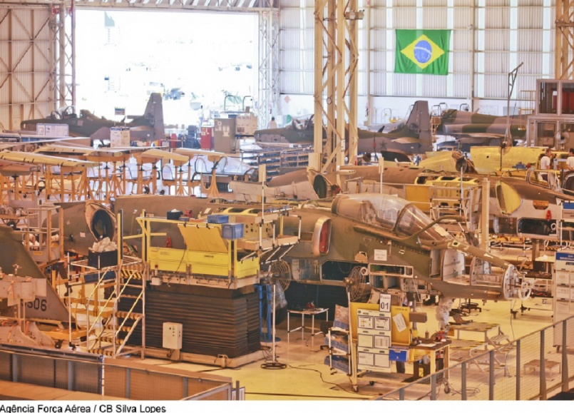
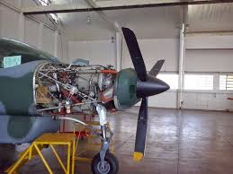
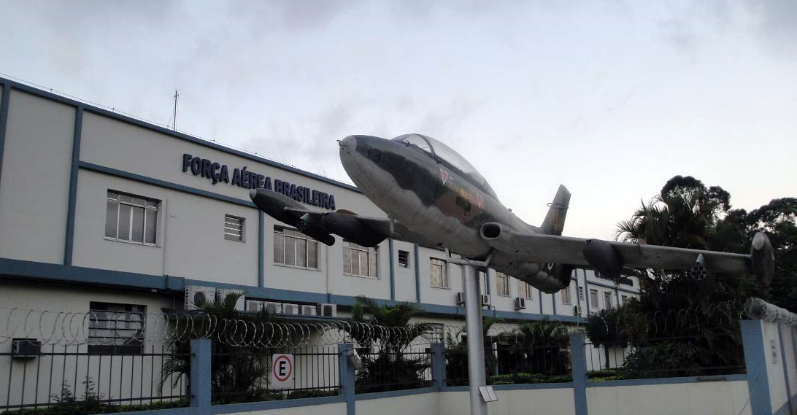

Slide 5
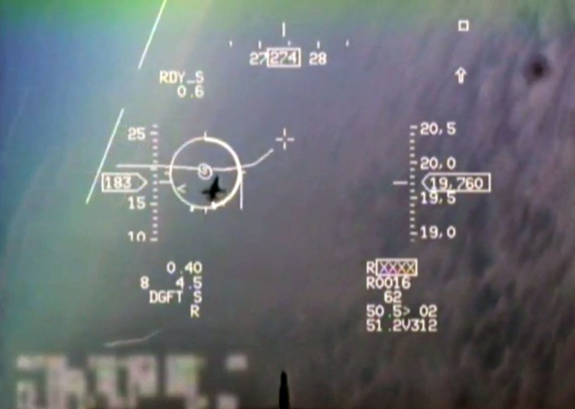
OBJETIVO
CONHECER AS ATIVIDADES RELACIONADAS ÀS COMPRAS CENTRALIZADAS NO CENTRO LOGÍSTICO DA AERONÁUTICA

Slide 6
ROTEIRO
PROCESSO DE AQUISIÇÃO NO CELOG
DOCUMENTOS DE INSTRUÇÃO DO PROCESSO
EFETIVAÇÃO DAS COMPRAS
RECEBIMENTO E DISTRIBUIÇÃO
INCONSISTÊNCIAS E OPORTUNIDADES DE MELHORIA

Slide 7
ROTEIRO
PROCESSO DE AQUISIÇÃO NO CELOG
DOCUMENTOS DE INSTRUÇÃO DO PROCESSO
EFETIVAÇÃO DAS COMPRAS
RECEBIMENTO E DISTRIBUIÇÃO
INCONSISTÊNCIAS E OPORTUNIDADES DE MELHORIA

Slide 8
PROCESSO DE AQUISIÇÃO NO CELOG
MISSÃO DO CELOG
Normatizar, executar, controlar e supervisionar as atividades logísticas de PROCURA, de COMPRA, de RECEBIMENTO, de DISTRIBUIÇÃO de material e a contratação de serviços necessários ao preparo e emprego da FORÇA AÉREA BRASILEIRA.

Slide 9












PROCESSO DE AQUISIÇÃO NO CELOG
CICLO FUNCIONAL
C E L O G
MERCADO BRASIL
NACIONALIZAÇÃO
FMS - Foreign Military Sales
COMISSÕES EXTERIOR

Slide 10
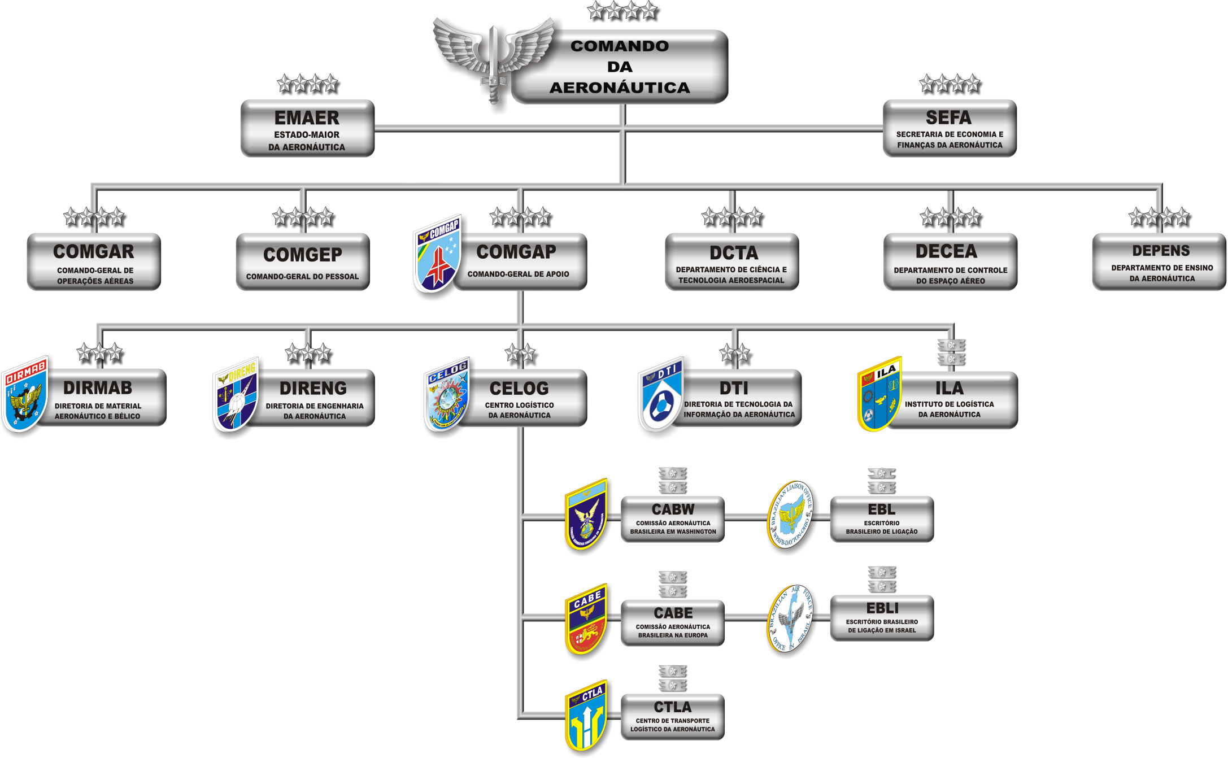
PROCESSO DE AQUISIÇÃO NO CELOG
ORGANOGRAMA

Slide 11

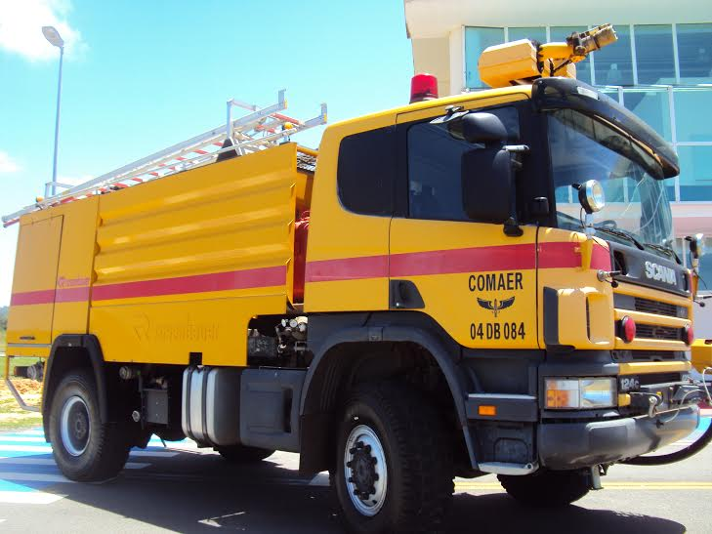




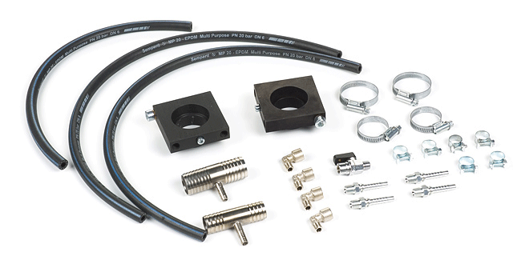
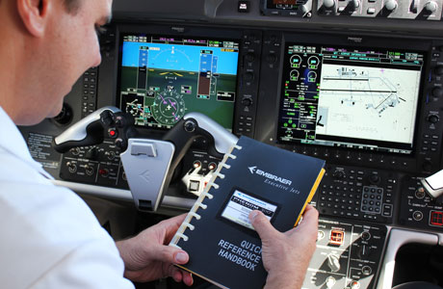

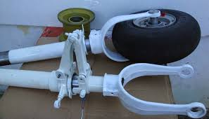
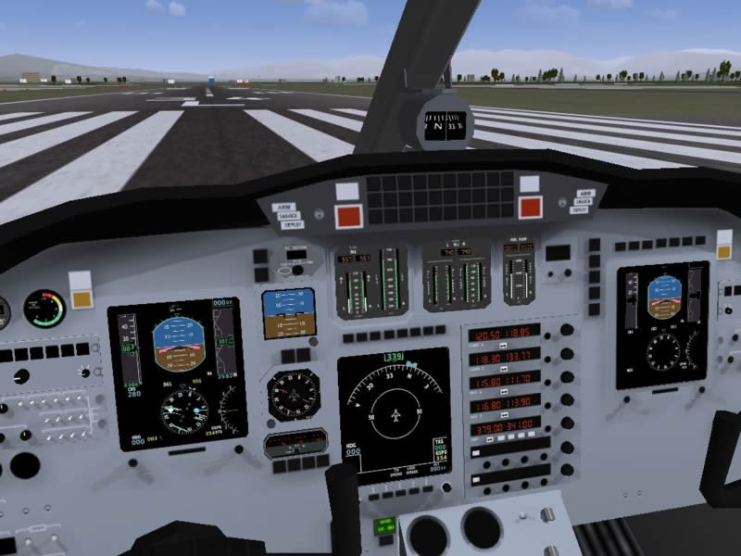
PROCESSO DE AQUISIÇÃO NO CELOG
DIVISÃO DE OBTENÇÃO

Slide 12
PROCESSO DE AQUISIÇÃO NO CELOG
DIVISÃO DE OBTENÇÃO - OOBT
Chefe da Divisão
Adjunto
Subdivisão de Processo, Instrução
e Análise
Secretaria da Divisão
Subdivisâo de Licitações
Subdivisão de Suprimento
Fase Interna Processos
Fase Externa Processos
Distribuição
Relacionamento com Requisitantes, COMGAP, CJU-SP
Relacionamento com SIASG, SEFA, Licitantes
Relacionamento com os Requisitantes e Licitantes
Notes:
12

Slide 13
PROCESSO DE AQUISIÇÃO NO CELOG
PROCESSOS LICITATÓRIOS
PROCESSOS
ADESÃO
CONVITE
TOMADAS DE PREÇOS
CONCORRÊNCIA
DISPENSA
INEXIGIBILIDADE
NÃO SE APLICA
PREGÃO
TOTAL
2014
9
3
8
6
77
44
3
82
232
2015
8
1
13
3
45
25
4
53
152
LICITAÇÕES POR TÉCNICA E PREÇO
Notes:
13

Slide 14

PROCESSO DE AQUISIÇÃO NO CELOG
EXECUÇÃO ORÇAMENTÁRIA
2012
2013
2014
2015
Notes:
14

Slide 15
PROCESSO DE AQUISIÇÃO NO CELOG
CONTRATOS EM VIGOR
2012
2013
2014
2015
2016
PUBLICAÇÕES TÉCNICAS
1
SIMULADORES
3
COMBUSTÍVEL
DE AVIAÇÃO
8
FUNCATE 1
DCN 4
DCN 4
VIATURAS 1
VIATURAS 4
MATERIAL AERONÁUTICO 1
MATERIAL AERONÁUTICO
1
MATERIAL AERONÁUTICO 4
MATERIAL BÉLICO 9
PNEUS 1
MATERIAL BÉLICO 5
ADMNISTRAÇÃO DO CELOG 3
ADMNISTRAÇÃO DO CELOG
3
ADMNISTRAÇÃO DO CELOG
2
ADMNISTRAÇÃO DO CELOG 3
SIMULADORES 2
SIMULADOR 8
PUBLICAÇÕES TÉCNICAS 2
PUBLICAÇÕES TÉCNICAS
1
COMBUSTÍVEL AUTOMOTIVO 5
COMBUSTÍVEL AUTOMOTIVO 1
GASES 10
RECEITA 1

Slide 16



PROCESSO DE AQUISIÇÃO NO CELOG
CALENDÁRIO DE AQUISIÇÕES 2016
MAPEAMENTO DE PROCESSOS
FOCO NA SATISFAÇÃO DO REQUISITANTE
AUMENTO DA CELERIDADE SEM COMPROMETER A LEGALIDADE
Notes:
16

Slide 17
PROCESSO DE AQUISIÇÃO NO CELOG
CALENDÁRIO DE AQUISIÇÕES 2016
CONTROLE NO SILOMS
ELABORAÇÃO CORRETA DA DOCUMENTAÇÃO PRELIMINAR
CUMPRIMENTO DOS PRAZOS
EFICIÊNCIA,
PRESTEZA E
CREDIBILIDADE
NAS AQUISIÇÕES
* SILOMS - Sistema Integrado de Logística de Material e Serviços
Notes:
17

Slide 18


PROCESSO DE AQUISIÇÃO NO CELOG
MAPEAMENTO DE PROCESSOS
ANTES DO MAPEAMENTO
REQUISIÇÃO
INSTRUÇÃO DE PROCESSO (OPLA)
MINUTAS (OPRO)
ACI
ANÁLISE PRELIMINAR (COMGAP)
NEA
ACI
ANÁLISE JURÍDICA (CJU-SP)
NEA
READEQUAÇÃO DO PROCESSO
ACI
FASES
17 ETAPAS
PRAZO MÉDIO*: 362 DIAS
* REFERENTES AOS PROCESSOS DE SIMULADOR DE 2014/2015
FICHA DE APROVAÇÃO/ RATIFICAÇÃO
DIVULGAÇÃO
FORMALIZAÇÃO DO CONTRATO
ACI
EMPENHO
LICITAÇÃO

Slide 19
PROCESSO DE AQUISIÇÃO NO CELOG
MAPEAMENTO DE PROCESSOS
JUNÇÃO DE 2 SUBDIVISÕES &
REDUÇÃO FASES NO CONTROLE INTERNO
REQUISIÇÃO
INSTRUÇÃO E MINUTAS (OPIA)
ACI
ANÁLISE PRELIMINAR (COMGAP)
NE
ANÁLISE JURÍDICA (CJU-SP)
NEA
ACI
FICHA DE APROVAÇÃO/ RATIFICAÇÃO (COMGAP)
DIVULGAÇÃO
LICITAÇÃO
RESULTADOS ALCANÇADOS:
TER RESPONSÁVEIS POR CADA PROCESSO
REDUÇÃO DE TEMPO;
CONHECIMENTO DE TODAS AS FASES DO PROCESSO PELOS MEMBROS DA OPIA
FASES
14 ETAPAS
PRAZO MÉDIO*: 187 DIAS
*REFERENTES AOS PROCESSOS DE SIMULADOR DE 2016
EMPENHO
ACI
FORMALIZAÇÃO DO CONTRATO

Slide 20
PROCESSO DE AQUISIÇÃO NO CELOG
BUSCA CONSTANTE PELA
DESBUROCRATIZAÇÃO E CELERIDADE
FUNDAMENTOS LEGAIS
Tramitar documentos de forma eletrônica:
  Lei nº 12.682/2012; e
  Decreto Presidencial nº 8.539, de 8 OUT 2015.
Necessidade de redução constante dos prazos:
  atendimento harmônico das necessidades dos solicitantes - Programa de Trabalho Setorial do Comando-Geral de Apoio (PCA 11-1)
  analisar os macroprocessos e implementar melhorias - Programa de Trabalho Anual do CELOG (ICA 11-131)

Slide 21
ROTEIRO
PROCESSO DE AQUISIÇÃO NO CELOG
DOCUMENTOS DE INSTRUÇÃO DO PROCESSO
EFETIVAÇÃO DAS COMPRAS
RECEBIMENTO E DISTRIBUIÇÃO
INCONSISTÊNCIAS E OPORTUNIDADES DE MELHORIA

Slide 22
DOCUMENTOS DE INSTRUÇÃO DO PROCESSO
BOM INÍCIO DE UMA COMPRA CENTRALIZADA
REQUISIÇÃO
ESPECIFICAÇÃO TÉCNICA
JUSTIFICATIVA DE CONTRATAÇÃO
MOTIVAÇÃO (OPORTUNIDADE E CONVENIÊNCIA)
PESQUISA DE MERCADO
PART NUMBER (PN)
TAREFA
NOMENCLATURA
CENTRO DE CUSTO
NATUREZA DE DESPESA
TERMO DE REFERÊNCIA
PROJETO BÁSICO
MODELO ATUALIZADO
EXIGÊNCIAS TÉCNICAS E OPERACIONAIS
JUSTIFICAR QUANTIDADES
POR QUÊ? PARA QUÊ? QUANDO?
INSTRUÇÃO NORMATIVA 05/2014 E ALTERAÇÕES
PROPOSTA FORMAL
MAPA COMPARATIVO
PREÇO PRATICADO NO MERCADO
AMPLA E ATUAL
ITEM 4.3.3.1 - Instrução do Trâmite dos Processos no Comando-Geral de Apoio - ICA 400-37
Notes:
22

Slide 23
DOCUMENTOS DE INSTRUÇÃO DO PROCESSO
BOM INÍCIO DE UMA COMPRA CENTRALIZADA
ENQUADRAMENTO COMO DISPENSA OU INEXIGIBILIDADE
ESCOLHA DO FORNECEDOR
JUSTIFICATIVA DE PREÇO
LIMITAÇÃO DE MERCADO
SINGULARIDADE DO OBJETO
DECLARAÇÃO DE EXCLUSIVIDADE
SINGULARIDADE DO BEM E DA EMPRESA
DECLARAÇÃO DE ASSOCIAÇÃO OU ÓRGÃO DE CLASSE
HISTÓRICO DE PREÇOS ATUALIZADOS E CORRIGIDOS
COMPARAÇÃO COM ITENS SIMILARES
VENDA A OUTROS ÓRGAOS PUBLICOS
FORMAÇÃO DE PREÇOS
DISPENSA OU INEXIGIBILIDADE
ITEM 4.3.3.2 - Instrução do Trâmite dos Processos no Comando-Geral de Apoio - ICA 400-37
Notes:
23

Slide 24
ROTEIRO
PROCESSO DE AQUISIÇÃO NO CELOG
DOCUMENTOS DE INSTRUÇÃO DO PROCESSO
EFETIVAÇÃO DAS COMPRAS
RECEBIMENTO E DISTRIBUIÇÃO
INCONSISTÊNCIAS E OPORTUNIDADES DE MELHORIA

Slide 25
EFETIVAÇÃO DAS COMPRAS
DIVULGAÇÃO E CONTROLE DE CRÉDITOS
Código SIASG *
Unidade de Fornecimento deve ser a mesma do Código SIASG *
DIVULGAÇÃO DA LICITAÇÃO
Valor de referência atualizado
* SIASG - Sistema Integrado de Administração de Serviços Gerais

Slide 26
EFETIVAÇÃO DAS COMPRAS
CONTROLE DE CRÉDITOS
Créditos COM REQUISIÇÃO
Processos Homologados COM CRÉDITO
CONTROLE DE CRÉDITO
Validade das Propostas Comerciais - 60 DIAS

Slide 27
EFETIVAÇÃO DAS COMPRAS
GESTÃO E ACOMPANHAMENTO DOS CONTRATOS
Designação de Comissão de Recebimento COMREC - Agilidade e informação ao CELOG
CONTRATOS
NS de Compras Centralizadas, Manual Eletrônico - MCA 172-3
Notes:
27

Slide 28
EFETIVAÇÃO DAS COMPRAS
GESTÃO E ACOMPANHAMENTO DOS CONTRATOS
Requisitante - Acompanhamento da execução no SILOMS *
CONTRATOS
Alterações contratuais - prazos, justificativas, formalidade e tempestividade
* SILOMS - Sistema Integrado de Logística de Material e Serviços
Notes:
28

Slide 29
ROTEIRO
PROCESSO DE AQUISIÇÃO NO CELOG
DOCUMENTOS DE INSTRUÇÃO DO PROCESSO
EFETIVAÇÃO DAS COMPRAS
RECEBIMENTO E DISTRIBUIÇÃO
INCONSISTÊNCIAS E OPORTUNIDADES DE MELHORIA

Slide 30
RECEBIMENTO E DISTRIBUIÇÃO
RECEBIMENTOS DAS COMPRAS CENTRALIZADAS
Termo de Recebimento do Material
Termo de Recebimento Qualitativo (Mat Bel ou quando exigido)
Ofício pela UG Beneficiada.
NS de Compra Centralizada pela UG Beneficiada

Slide 31
RECEBIMENTO E DISTRIBUIÇÃO
RECEBIMENTOS DAS COMPRAS CENTRALIZADAS
Orientar os Fiscais sobre os procedimentos para recebimento pela UG beneficiada.
Evitar atrasos no envio da documentação de recebimento e a liquidação
Evitar inconsistências na documentação
Observar MCA 172-3 - Contabilização no SIAFI UG beneficiada

Slide 32
RECEBIMENTO E DISTRIBUIÇÃO
RECEBIMENTOS DAS COMPRAS CENTRALIZADAS
NE ou RP selecionado pelo Fiscal diferente da NS de Compra Centralizada emitida pela UG beneficiada.
Valor da NS de Compra Centralizada diferente do valor descrito na Nota Fiscal.
Dificuldade de comunicação com o Setor responsável do assunto na UG Beneficiada.

Slide 33
RECEBIMENTO E DISTRIBUIÇÃO
RECEBIMENTOS DAS COMPRAS CENTRALIZADAS
Ao receber e distribuir, o CELOG, utiliza-se do SISCAN - Sistema do Correio Aéreo Nacional
Considerar os tempos e movimentos envolvidos
Considerar os custos envolvidos
Ao planejar futuras aquisições ou contratações, considerar a possibilidade de entrega no requisitante

Slide 34
RECEBIMENTO E DISTRIBUIÇÃO
RECEBIMENTOS DAS COMPRAS CENTRALIZADAS
- TEMPOS MÉDIOS
CELOG - CAN-GR - 4 DIAS
CAN-GR - CTLA - 11 DIAS
OM (RECEBIMENTO NO SILOMS) - 11 DIAS
RECEBIMENTO DESTINATÁRIO FINAL - 28 DIAS
CTLA - OM - 2 DIAS

Slide 35
ROTEIRO
PROCESSO DE AQUISIÇÃO NO CELOG
DOCUMENTOS DE INSTRUÇÃO DO PROCESSO
EFETIVAÇÃO DAS COMPRAS
RECEBIMENTO E DISTRIBUIÇÃO
INCONSISTÊNCIAS E OPORTUNIDADES DE MELHORIA

Slide 36
INCONSISTÊNCIAS E OPORTUNIDADES DE MELHORIA
REQUISIÇÕES E PEDIDOS PARA COMPRAS CENTRALIZADAS
- IMPORTANTE OBSERVAR
VALIDAÇÃO - OBSERVAR OS PRAZOS DO CALENDÁRIO
PEDIDOS DE CANCELAMENTO INOPINADOS - “NÃO QUERO MAIS”
TAREFA ASSOCIADA
REQUISIÇÃO
* CABW - Comissão Aeronáutica Brasileira em Washington (EUA)
* CABE - Comissão Aeronáutica Brasileira na Europa (Londres)
Notes:
36

Slide 37
INCONSISTÊNCIAS E OPORTUNIDADES DE MELHORIA
2015
REQUISIÇÕES EMITIDAS | REQUISIÇÕES CANCELADAS | %
5.137 | 2.410 | 46,91

Slide 38
INCONSISTÊNCIAS E OPORTUNIDADES DE MELHORIA
2015
REQUISIÇÕES EMITIDAS | REQUISIÇÕES CANCELADAS | %
5.137 | 2.410 | 46,91

Slide 39
INCONSISTÊNCIAS E OPORTUNIDADES DE MELHORIA
DOCUMENTOS QUE APOIAM AS REQUISIÇÕES E PEDIDOS
TR E PJT BÁSICO
SANÇÕES: INSTRUÇÃO DO COMANDO DA AERONÁUTICA-ICA 12-23 - FISCALIZAÇÃO DE BENS E SERVIÇOS
EXIGÊNCIAS TÉCNICAS E LEGAIS, REFERENTE AO OBJETO A SER CONTRATADO
ASSINADO PELO ORDENADOR DE DESPESAS DO REQUISITANTE
MODELO ATUALIZADO DA CJU (CONSULTORIA JURÍDICA DA UNIÃO)
TR E PJT BÁSICO
Notes:
39

Slide 40
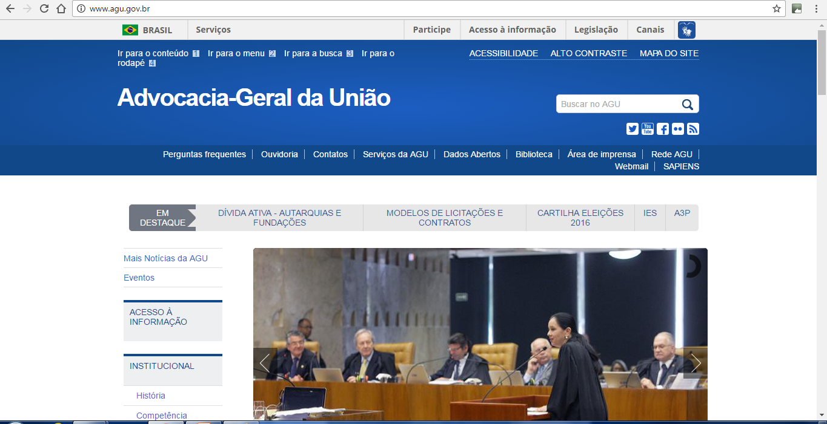

INCONSISTÊNCIAS E OPORTUNIDADES DE MELHORIA
Notes:
40

Slide 41
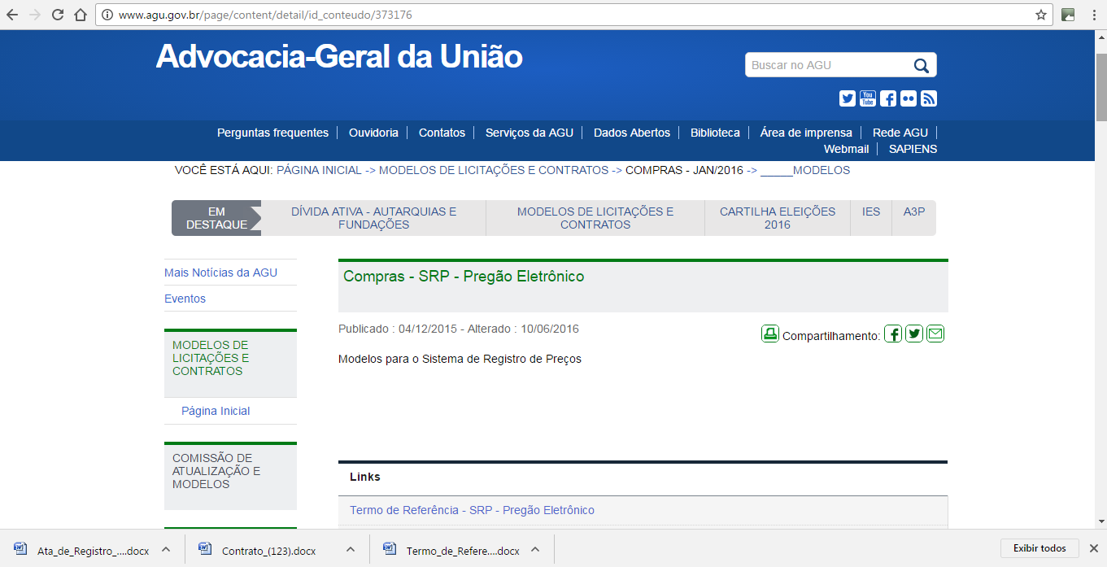


INCONSISTÊNCIAS E OPORTUNIDADES DE MELHORIA
Notes:
41

Slide 42
INCONSISTÊNCIAS E OPORTUNIDADES DE MELHORIA
DOCUMENTOS QUE APOIAM AS REQUISIÇÕES E PEDIDOS
JUSTIFICATIVA
O MAIS COMPLETA POSSÍVEL
INDICAR A ORIGEM DA DEMANDA
JUSTIFICATIVA SEM GENERALISMOS
LOTE MÍNIMO A SER ADQUIRIDO (REGISTRO DE PREÇOS)
POR QUÊ?
PARA QUÊ?
QUANDO?
JUSTIFICATIVA
Notes:
42

Slide 43
INCONSISTÊNCIAS E OPORTUNIDADES DE MELHORIA
DOCUMENTOS QUE APOIAM AS REQUISIÇÕES E PEDIDOS
PREÇO
ATUALIZADO
QUANTIDADES E UNIDADES DE FORNECIMENTO -IGUAIS À DA REQUISIÇÃO
TRÊS PREÇOS VÁLIDOS
ANÁLISE FORMAL DE CADA PROPOSTA - FORMA E CONTEÚDO
JUSTIFICATIVA PARA APENAS UMA COTAÇÃO
PREÇO
Notes:
43

Slide 44
INCONSISTÊNCIAS E OPORTUNIDADES DE MELHORIA
DOCUMENTOS QUE APOIAM AS REQUISIÇÕES E PEDIDOS
INEXIGIBILIDADES
SINGULARIDADE DO ITEM
PARECER TÉCNICO
EXCLUSIVIDADE DA EMPRESA
JUSTIFICATIVA DE PREÇOS - EMBASAMENTO TÉCNICO
INEXIGIBILIDADES
Notes:
44

Slide 45
INCONSISTÊNCIAS E OPORTUNIDADES DE MELHORIA
INTERRELACIONAMENTO DOS RESPONSÁVEIS NA BUSCA DA MELHORIA
SILOMS
LEGALIDADE
DIVULGAÇÃO
PROCESSOS
LISTAS VERIFICAÇÃO
TRANSPARÊNCIA
CONTROLE
QUALIDADE
INTERAÇÃO
TROCA DE EXPERIÊNCIA
PADRONIZAÇÃO
RESPONSÁVEIS DEFINIDOS
Notes:
45

Slide 46
ROTEIRO
PROCESSO DE AQUISIÇÃO NO CELOG
DOCUMENTOS DE INSTRUÇÃO DO PROCESSO
EFETIVAÇÃO DAS COMPRAS
RECEBIMENTO E DISTRIBUIÇÃO
INCONSISTÊNCIAS E OPORTUNIDADES DE MELHORIA

Slide 47
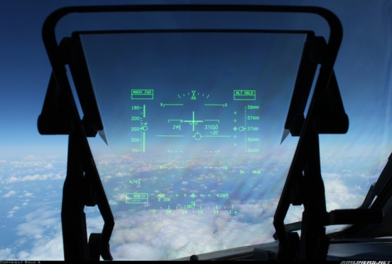
OBJETIVO
CONHECER AS ATIVIDADES RELACIONADAS ÀS COMPRAS CENTRALIZADAS NO CENTRO LOGÍSTICO DA AERONÁUTICA

Slide 48


